Slide 1
Dubinska analiza podataka Tema 09
Sveučilište VERN’
Diplomski studij: IT menadžment
Maja Vekić-Vedrina, M.Sc.
maja.vekic.vedrina@gmail.com

Slide 2
Davenportov model podatkovne analitike
Razumijevanje
Mjerenje
Optimisations
Predictive
Modelling
Forecasting
Discovery
& Statistical
Analysis
Competitive Advantage
Query
&
Drill Down
Ad-hoc Reporting
Standard Reporting
Operational Analytics
Advanced Analytics
Predictive and Prescriptive Analytics
Business Value
Thomas Davenport
Professor of IT and Management, Babson College

Slide 3
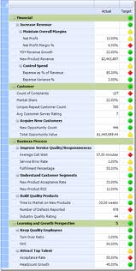

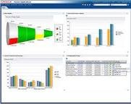


Arhitektura analitičkih sustava
Prezentacija,
vizualizacija
Izvještaji
Dashboardi
Scorecards
Ad-hoc analize
Rezultati data mining obrada
Rezultati analitičkih modela
itd…
Data mart
OLAP
Data Mining
Modeli
Data Warehouse
Skladište podataka - Target
Skladište podataka - Stageing
Stageing
ETL (Extract, Transform, Load)
Integracija podataka
CRM
ERP
Excel
Flat files
Web sources
Izvori
podataka

Slide 4
1. DATA MART

Slide 5
Što je Data Mart?
Data mart je podskup podataka iz data warehouse namijenjen jednoj skupini korisnika/odjelu.
Uglavnom baziran na podacima iz data warehousea.
Ponekad tvrtke prvo implementiraju data mart. U tom slučaju data mart se puni direktno iz izvora podataka.
Izvori
podataka
Data Mart
ETL
Odjel Marketinga
Skladište
podataka
ETL
Data Mart
Odjel Prodaje
ETL

Slide 6
Kako se data mart razlikuje od DW?
 | Data mart | Data warehouse
Namjena | Odjel | Cijela tvrtka
Broj područja (subject areas) | 1-2 | Svi
Količina podataka | Mala | Velika
Povijesni podaci | Neki | Svi
Broj korisnika | Mali (~10) | Veliki (~100 ili više)
„Grain” | Visoki (agregirani podaci) | Niski (detaljni podaci)
Vrijeme potrebno za implementaciju | Mjeseci | Godine

Slide 7
Zašto nam treba data mart?
Data warehouse (skladište podataka) može biti komplicirano za koristiti
Veliki broj tablica
Velika količina podataka koja nije potrebna određenom tipu korisnika
Korporativni model podataka u DW može biti kompliciran
Zašto? Zato jer treba modelirati sve podatke koji su potrebni u poslovanju tvrtke
Performanse upita na DW mogu biti spore
Data mart omogućuje odjelima da lakše dodju do, i analiziraju podatke koji im trebaju
Ponekad i model podataka u data martu se može prilagoditi korisnicima
Na primjer – ne prenose se sve dimenzije, atributi iz DW
Ponekad tvrtka nema DW i počne konsolidaciju podataka putem data marta

Slide 8
Tipovi data marta
Funkcijski ograničeni
Primjer: Data mart za Odjel za Rizike u Zagrebačkoj Banci
Organizacijski ograničeni
Primjer: Podravka napravi data mart za novu organizaciju koja ima zadatak izbaciti novu liniju proizvoda na tržište
Ograničeni na zadatak
Primjer: planiranje slijedeće fiskalne godine
Geografski ograničeni
Primjer: IBM kreira data mart za Jugoistočnu Europu koji ima samo podatke o prodaji, kupcima, distributerima itd u JIE

Slide 9
2. OLAP

Slide 10
Što je OLAP?
OLAP = online analytical processing
Tehnologija koja omogućuje
Brzi i Interaktivni,
Analitički
Pristup podacima iz data warehouse sustava ili data marta

Slide 11
Što znači brzo i interaktivno?
Velika većina upita se izvršava za manje od 1 sekunde
Bez obzira koliko podataka se treba obraditi da se dobije odgovor na upit
Ad-hoc pristup podacima
Omogućuje analiziranje podataka preko različitih dimenzija, atributa u realnom vremenu

Slide 12
Što znači analitičko?
Analitički pristup podacima znači
Da je lako dobiti odgovore na sva pitanja o poslovanju
Da je lako analizirati poslovanje po različitim dimenzijama i atributima
Da je lako raditi kalkulacije povrh podataka koje su potrebne da bi se dobio dodatni uvid u poslovanje

Slide 13
Prednosti OLAP-a
Modelira poslovanje na „prirodan” multidimenzionalni način
Dizajniran za analitičke aplikacije
Brz – omogućava interaktivnu analizu podataka

Slide 14
Glavni OLAP koncepti
Kocka (Cube)
Multidimenzionalni model podataka
Sastoji se od mjera i dimenzija
Dimenzije, Atributi
Hierarhije, Nivoi
Članovi (members)
Kalkulirani članovi
Format, Akcije (actions)
Setovi (sets), Osi (axis)
Mjere
Key performance indicators (KPIs)
Vrijednost, Cilj, Status, Trend

Slide 15
Relacijske baze vs. Multidimenzionalne baze podataka
SQL nije dizajniran za analitičke aplikacije
Na primjer: Kako postaviti SQL upit da se dobije odgovor na pitanje:
Koja dva proizvoda su se najbolje prodavala u četvrtom kvartalu u poslovnici Varaždin?
?
Ovo je tradicionalni pristup – razvoj tehnologije omogućava da relacijske baze budu sjajan izvor podataka za analitiku

Slide 16
Relacijske baze vs. Multidimenzionalne baze podataka
MDX je dizajniran za analitičke aplikacije
Multidimensional Expressions
Jezik za upite u multidimenzionalnim bazama (kao što je SQL za relacione baze podataka)
Dizajniran za analitičke potrebe
Upit za prethodno pitanje:
SELECT
NEST ({[Q4]},
TopCount(Product.[ProductName], 2, [Sales])) on ROWS
{[Varaždin]} on COLUMNS
FROM SalesCube

Slide 17
Multidimenzionalna baza podataka (OLAP)
Koja dva proizvoda su se najbolje prodavala u četvrtom kvartalu u poslovnici Varaždin?
Krediti
Proizvod
Depoziti
Police
Tekući račun
Zagreb
Osiguranje
Osijek
Varaždin
Poslovnica
Q1
Q2
Q3
Q4
Vrijeme

Slide 18
Multidimenzionalna baza podataka (OLAP)
Koja dva proizvoda su se najbolje prodavala u četvrtom kvartalu u poslovnici Varaždin?
Odabiru se podaci samo za četvrti kvartal
Krediti
Proizvod
Depoziti
Police
Tekući račun
Zagreb
Osiguranje
Osijek
Varaždin
Poslovnica
Q1
Q2
Q3
Q4
Vrijeme

Slide 19
Multidimenzionalna baza podataka (OLAP)
Koja dva proizvoda su se najbolje prodavala u četvrtom kvartalu u poslovnici Varaždin?
Odabiru se podaci samo za četvrti kvartal
Odabiru se podaci samo za Varaždin
Krediti
Proizvod
Depoziti
Police
Tekući račun
Zagreb
Osiguranje
Osijek
Varaždin
Poslovnica
Q1
Q2
Q3
Q4
Vrijeme

Slide 20
Multidimenzionalna baza podataka (OLAP)
Koja dva proizvoda su se najbolje prodavala u četvrtom kvartalu u poslovnici Varaždin?
Odabiru se podaci samo za četvrti kvartal
Odabiru se podaci samo za Varaždin
Krediti
Proizvod
Depoziti
Police
Tekući račun
Zagreb
Osiguranje
Osijek
Varaždin
Poslovnica
Q1
Q2
Q3
Q4
Vrijeme

Slide 21
Multidimenzionalna baza podataka (OLAP)
Koja dva proizvoda su se najbolje prodavala u četvrtom kvartalu u poslovnici Varaždin?
Odabiru se podaci samo za četvrti kvartal
Odabiru se podaci samo za Varaždin
Odabire se “Top” funkcija s vrijednosti 2
Krediti
Proizvod
Depoziti
Police
Ne pretražujemo sve kombinacije
Ciljano: jako brzo se dolazi do odgovora
Tekući račun
Zagreb
Osiguranje
Osijek
Varaždin
Poslovnica
Q1
Q2
Q3
Q4
Vrijeme

Slide 22
Multidimenzionalna baza podataka (OLAP)
Koja dva proizvoda su se najbolje prodavala u četvrtom kvartalu u poslovnici Varaždin?
Odabiru se podaci samo za četvrti kvartal
Odabiru se podaci samo za Varaždin
Odabire se “Top” funkcija s vrijednosti 2
Krediti
Proizvod
Depoziti
Police
Ne pretražujemo sve kombinacije
Ciljano: jako brzo se dolazi do odgovora
Tekući račun
Zagreb
Osiguranje
Osijek
Varaždin
Poslovnica
Q1
Q2
Q3
Q4
Vrijeme

Slide 23
3. Scorecards

Slide 24
Scorecard
Kolekcija KPI koja pomaže organizaciji da usporede svoje trenutno poslovanje sa svojim planom i ciljevima
Scorecard može organizirati KPI u mape/perspektive
Najpoznatija scorecard metodologija je Balanced Scorecard
4 perspektive balanced scorecard su:
Financijska
Korisnička
Organizacijska
Učenje i rast

Slide 25
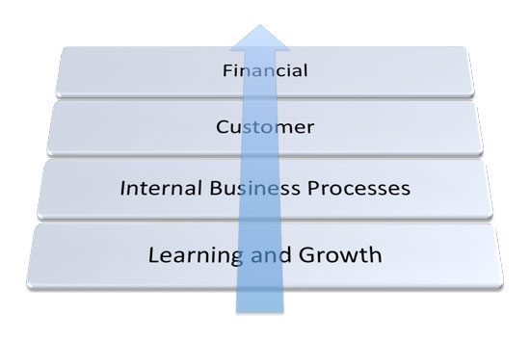
Balanced Scorecard
http://www.balancedscorecards.com/common-questions/what-are-balanced-scorecards/

Slide 26
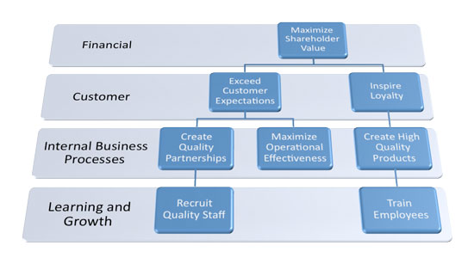
Balanced Scorecard
http://www.balancedscorecards.com/common-questions/what-are-balanced-scorecards/

Slide 27
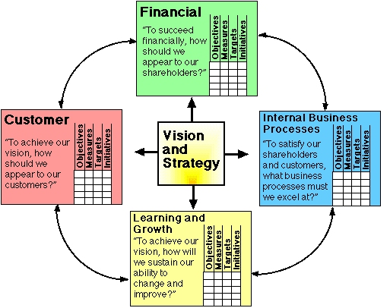
Balanced Scorecard
http://www.gtwebmarque.com/wikis/gtwm/images/e/e9/Balanced_scorecard.jpg

Slide 28
Uloga Scorecard-a
Scorecard vizualizira strategiju organizacije
Scorecard pomaže da svi fokusiraju svoj doprinos na stvari koje su poravnate sa strategijom organizacije
Scorecard pomaže da se povežu dugoročni strateški ciljevi sa kratkoročnim radnjama kroz 4 menadžment procesa
Translating the vision
Communicating and linking
Business planning
Feedback and learning

Slide 29
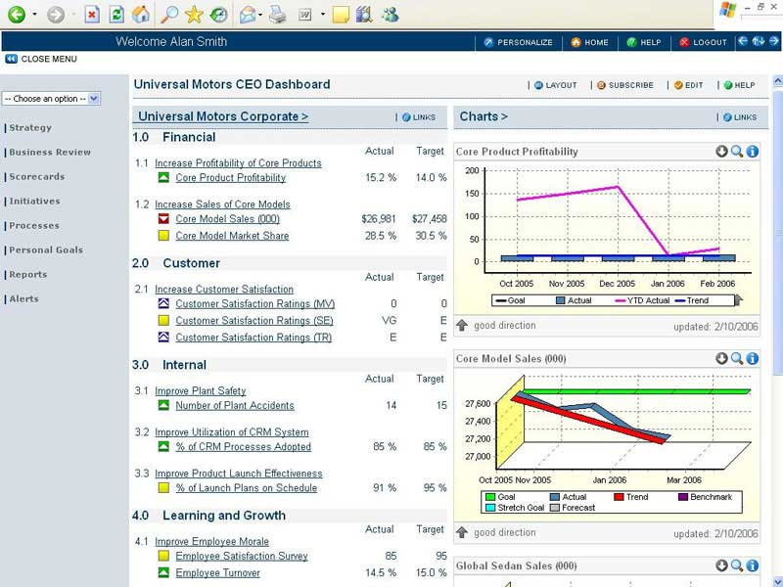
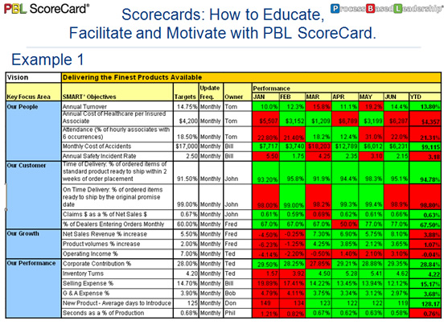
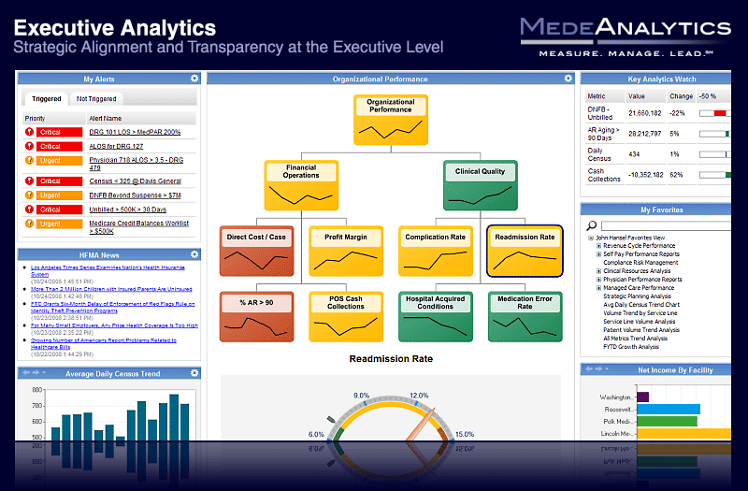
Scorecard primjeri
http://www.enterprise-dashboard.com/2007/04/05/difference-between-balanced-scorecard-and-enterprise-dashboard/
http://www.scorecardexamples.com/
http://www.medeanalytics.com/healthcare-analytics-solutions/provider-solution-executive-analytics.html

Slide 30
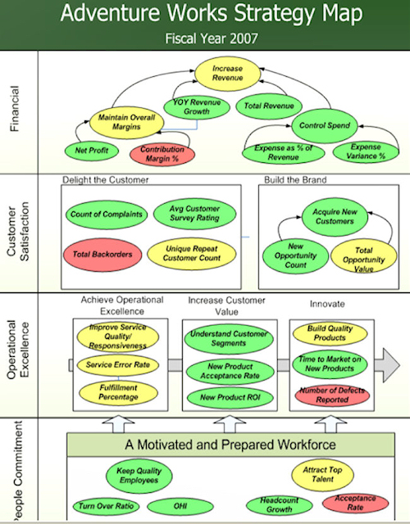
Strateško, taktičko ili operativno?

Slide 31
4. Vježba

Slide 32
Kreiranje Balanced Scorecard
Napravite BSC u grupama za tvrtku sa sljedeće liste:
Zagrebačka Pivovara
Allianz osiguranje
Podravka
Za svaku od 4 perspektive, definirajte najmanje 4 konkretna KPI i objasnite zašto ste baš te ciljeve izabrali

